Slide 1
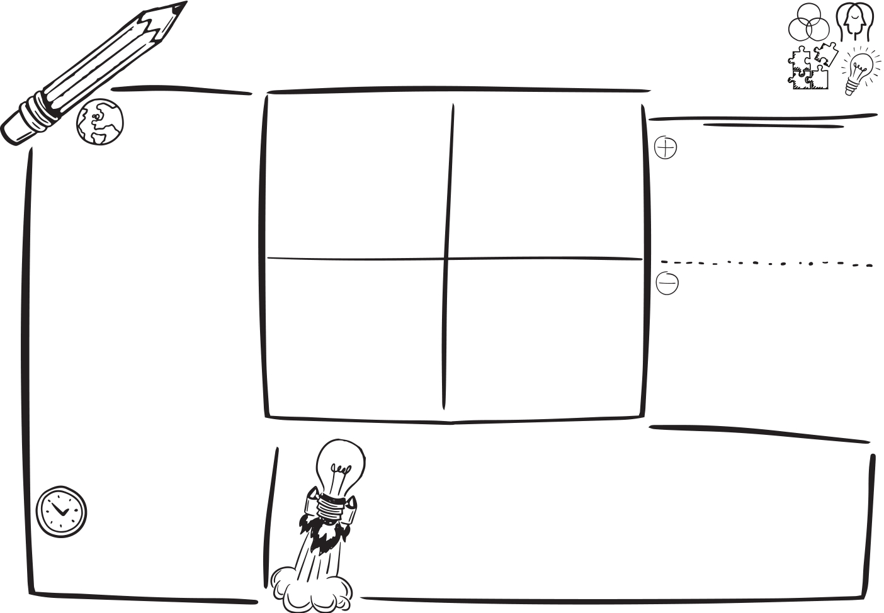
Contexto
(Atividade de investigação e exploração dentro do cenário do projeto)
ASPECTOS RELEVANTES
DESCRIÇÃO DO LOCAL:
FOCO
O que vamos observar?
O movimento do local, as pessoas que utilizam e as pessoas que trabalham lá. Quais são os objetivos?
Identificar as dificuldades de um usuário em encontrar uma vaga, ou dificuldade no gerenciamento do local.
O que queremos descobrir?
Os principais fatores que dificultam o uso otimizado do estacionamento.
ATIVIDADES
PRINCIPAIS
O que está acontecendo?
O local é um estacionamento, cheio de carros e motocicletas circulando, pessoas estacionando, embarcando e desembarcando, alguns setores cheios e outros setores recém construídos vagos. A maior parte dos usuários está em carros, procurando vagas próximas aos seus blocos. Vigilantes circulando por todo local.
PONTOS POSITIVOS
Área de estacionamento bem ampla.
Vigilantes em cada setor e mais alguns circulando pelas ruas.
Boa Segurança.
Estacionamentos fechados, como o estacionamento da Unifor, e outros lugares.
Para este estudo, foi observado o estacionamento da Unifor.
ATORES PRINCIPAIS
O que estamos observando?
Usuários do estacionamento, seguranças e gerentes do estacionamento.
AMBIENTE FÍSICO
Quais as condições ambientais?
Várias árvores pelos canteiros proporcionando sombra, alguns lugares com poças d’água devido à chuva, todo o estacionamento é pavimentado
PONTOS NEGATIVOS
Distribuição de informação sobre vagas insuficiente.
Alguns setores superlotados enquanto outros totalmente vagos.
Alguns usuários estacionam em locais proibidos.
INSIGHTS/IDEIAS/CONCLUSÕES
As pessoas demoram bastante tempo procurando vagas.
HORÁRIO DE INÍCIO: 13:26
HORÁRIO DE FIM: 14:39

Slide 2
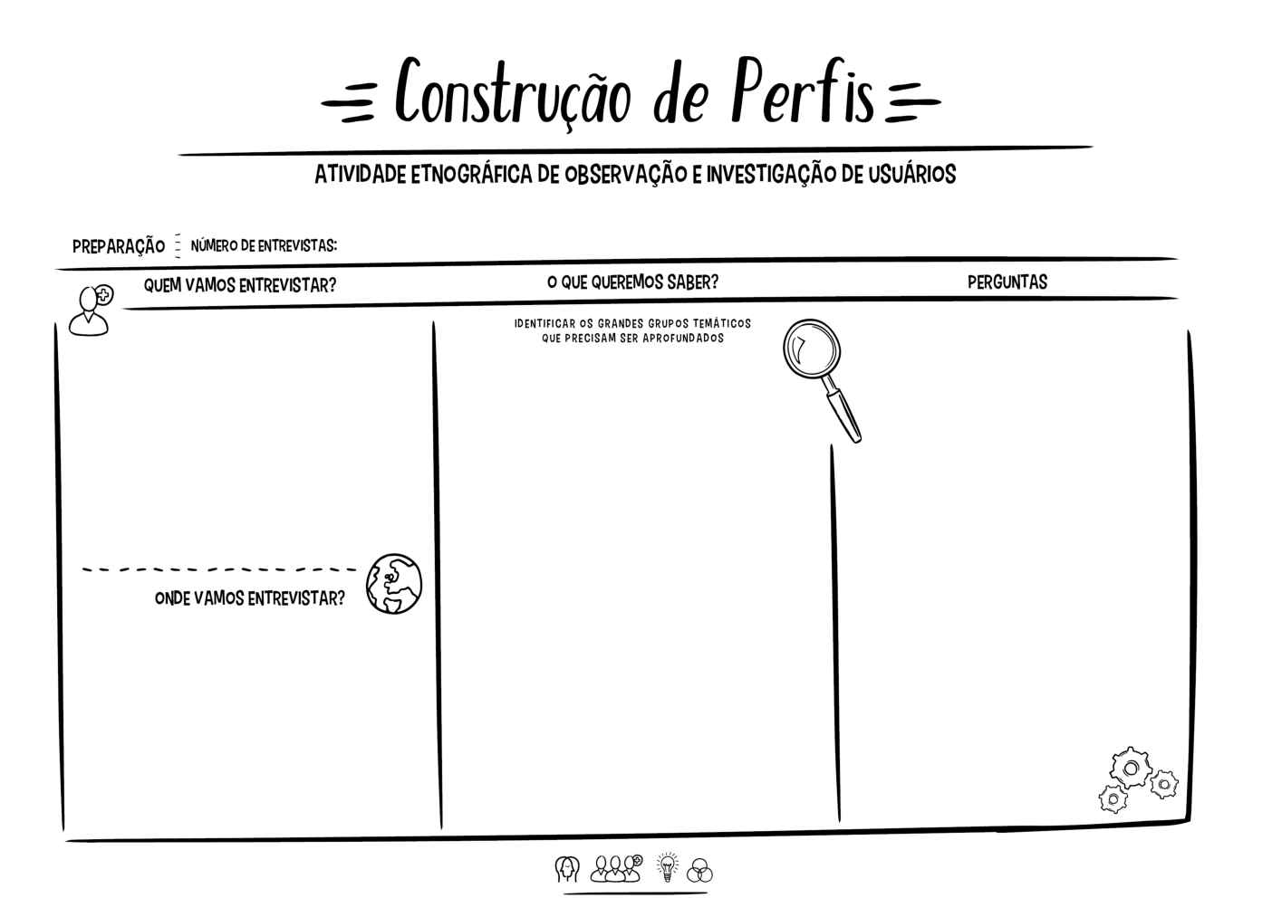
Usuários do estacionamento, guardas ou seguranças que trabalham no local e alguém que seja gerente ou supervisor do estacionamento.
(Usuário)Com que frequência você usa os estacionamentos ?
(Usuário)Quais as dificuldades que você encontra ao procurar uma vaga?
(Usuário)Quanto tempo demora geralmente para encontrar a vaga?
(Usuário)O que você acha que poderia ser feito para melhorar o uso do estacionamento?
(funcionário)Quais as dificuldades que você encontra ao gerenciar o estacionamento?
(funcionário)Quais problemas acontecem frequentemente ?
(funcionário)Existe alguma solução para esses problemas? Se sim quais?
Queremos saber das dificuldades encontradas no estacionamento, de usuários queremos saber das dificuldades de encontrar as vagas e com que frequência eles usam de estacionamento, e de funcionários queremos saber as dificuldades de gerenciamento e resolução de problemas.
Vamos entrevistar usuários e funcionários nos estacionamentos de Shoppings Center, Universidades e etc.

Slide 3
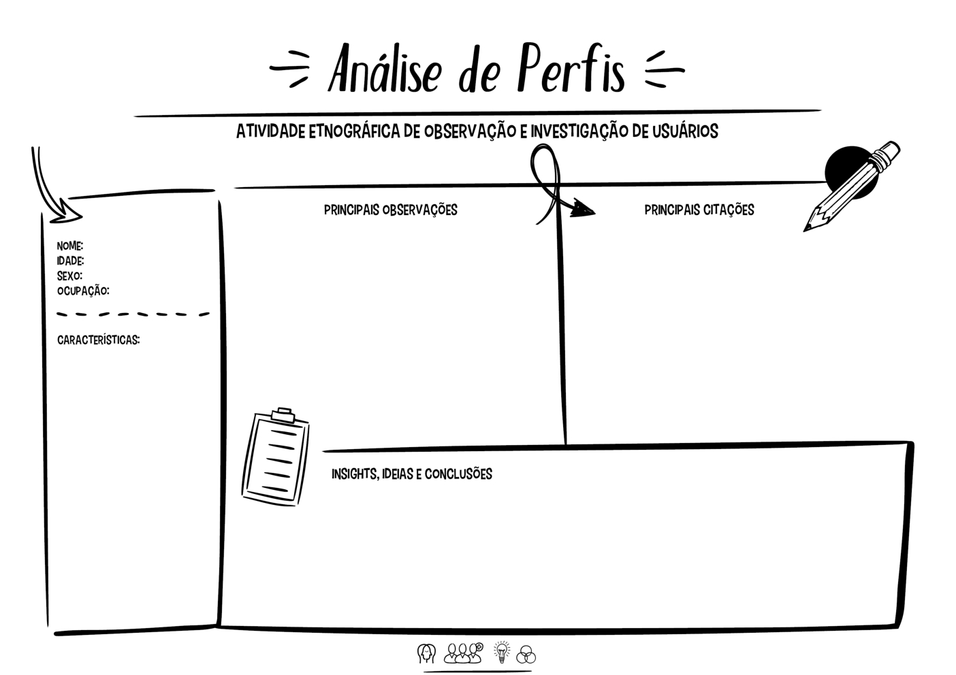
Gabriela
37 anos
Feminino
Contadora
poucas vagas
sinalização ruim ou falta de sinalização das vagas
carros mal estacionados
vagas distantes
Poucas vagas
vagas distantes
pessoas estacionado errado
Usuário de estacionamento frequente, todos os dias enfrenta dificuldades em conseguir vagas, perdendo muito tempo, variando de 10 a 30 minutos.
Pessoas estacionando errado chegando a ocupar duas vagas.

Slide 4



MAPA DE EMPATIA
(Definição do perfil de um cliente ou usuário e suas necessidades, seus desejos e suas aspirações)
NOME: Gabriela....................................................................................
Estresse, raiva
Cansaço físico e emocional
Pressa, impaciência
Medo, falta de segurança
SENTE
Estaciona em local proibido
“É chato ter que dar tantas voltas pra encontrar uma vaga.”
Circula várias vezes o estacionamento
FALA
FAZ
“Uma instituição desse porte não ter um estacionamento que preste é uma vergonha”
Para o carro e aguarda enquanto usa o celular e/ou escuta música
Estaciona muito longe
e volta andando
PENSA
“Perco tanto tempo no trânsito e depois mais um monte de tempo só pra parar de dirigir”
De perder sua familia.
Fracassar.
DORES NECESSIDADES
Encontrar vagas mais facilmente.
Perder menos tempo no trânsito.

Slide 5










Ideação
(Brainstorm)
DESAFIOS
OPORTUNIDADES
USU RIOS
Criar um aplicativo que mapeia o estacionamento e mostra vagas disponíveis.
Dificuldades das pessoas de encontrar vagas para estacionar.
Pessoas que frequentam shopping, Supermercados e Centros Universitários e encontram dificuldades para estacionar.
REQUISITOS
Atributos diferenciais para a experiência do usuário e sucesso do projeto
Suporte via chat de texto.
Mapeamento de vagas.
Aplicativo gratuito.

Slide 6



BENCHMARK
(O que existe?)
Palavra-chave
Estacionamentos
Vagas
Local de pesquisa
Google
CARACTERÍSTICAS DO APLICATIVO:
Nomes dos aplicativos
VAGA INTELIGENTE
Pagamento de tíquete
Zona Azul Digital
Mensalista
Reserva de Vagas
Marque com
ou

Slide 7
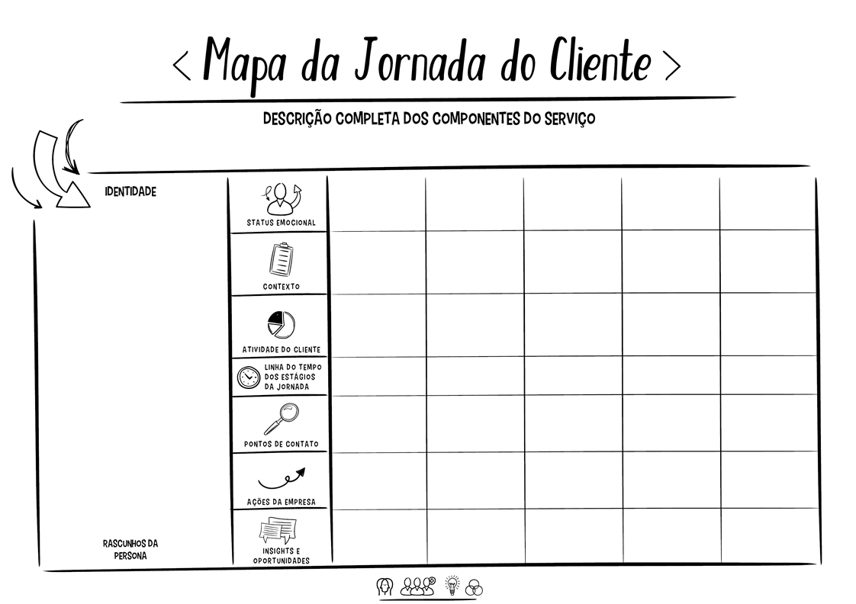
Gabriela, 28, Solteira, mora com os pais em um prédio de classe média no Bairro de Fátima e dirige um carro popular. Trabalha como RH numa empresa, treina na academia no horário de almoço e faz Pós-Graduação em Psicologia à noite na Unifor. Geralmente se incomoda quando precisa perder tempo no trânsito, pois sua vida já é muito atarefada e seus horários apertados.
Ao chegar à Unifor, frequentemente encontra o estacionamento lotado e precisa perder tempo rodando em busca de uma vaga próxima à sua sala de aula. Como não pode chegar mais cedo por conta do trabalho, é constante perder o início de suas aulas.
Aos finais de semana, gosta de almoçar fora com sua família e sair com amigas para bares ou shopping.

Slide 8
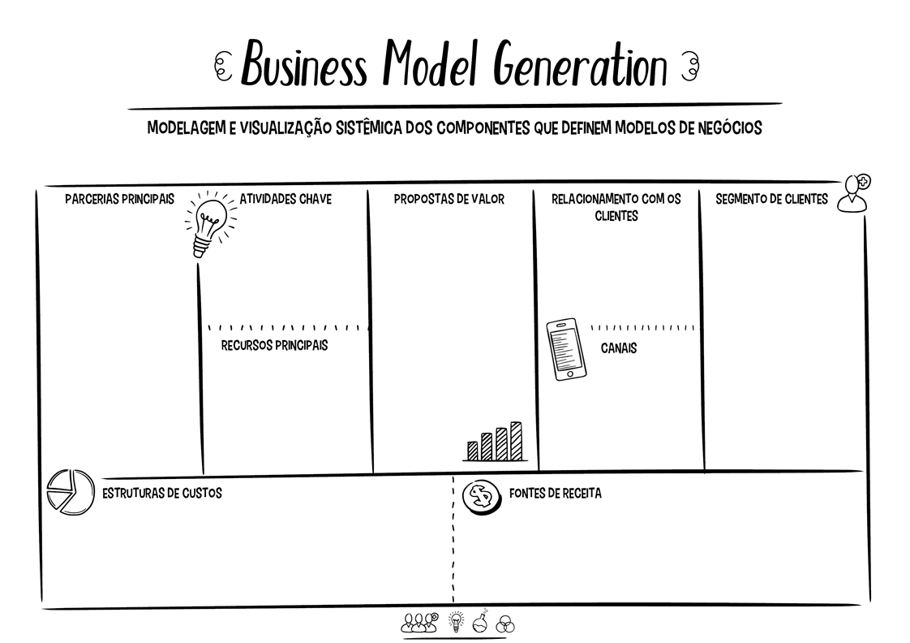
Mapeamento de vagas de estacionamento.
Software gratuito
Shoppings
Supermercados
Unifor
Chat de texto com cliente.
Emails
Recursos Humanos:
Programador
Recursos Físicos:
Verba
Alicativo Android e site web.
Armazenamento em nuvem,
API do Google Maps
Propagandas
Parcerias

